Slide 1

枋寮學區教師社群共備研習
-機械動力四足仿生獸-

Slide 2

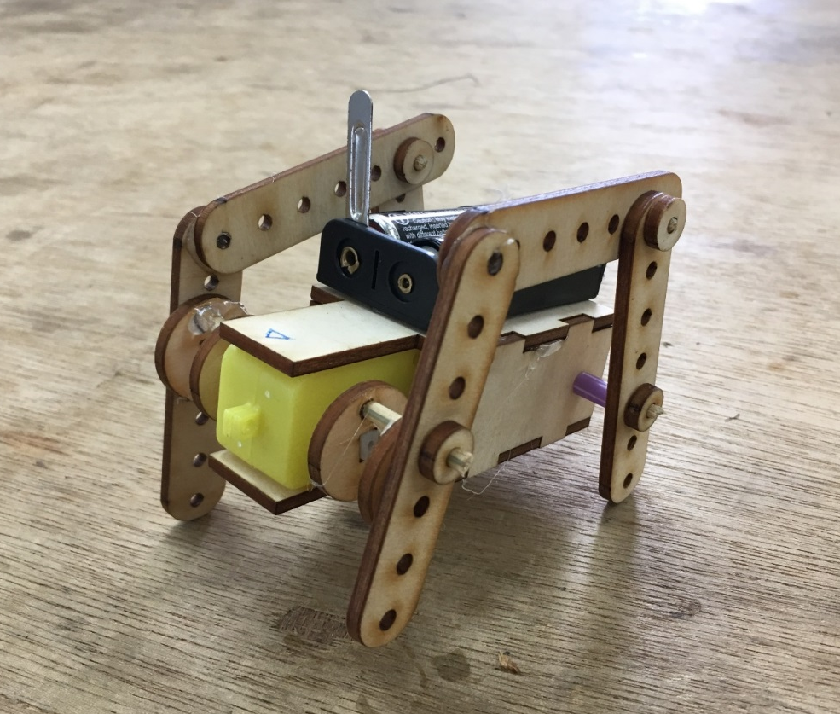
機械動力四足仿生獸
屏東縣立枋寮高級中學
數位自造設計團隊

Slide 3
本作品由四足步行機械為基礎，改變各曲軸、連桿、後腳長度的組合，而探討四足步行的速度、拉力的變化。
(包括曲軸、連桿及後腳不同的組合，對於速度及拉力的影響) 期望找出競速及拉力上的最佳組合。

Slide 4
實驗所得結論~
曲軸長度短，所繪出的圓較小，帶動前腳揮動的軌跡較小，曲軸長度長，所繪出的圓較大，帶動前腳揮動的軌跡幅度較大，故步伐大，相對速度較快
發現連桿較長時，牽動後腳向前揮動，步伐較小，因此速度較慢。連桿較短時，牽動後腳向 後擺動，車子跨的步伐較大而前進的速度較快。
當後腳孔位置改變時，對後腳擺動幅度影響很大，當孔位置較高時，腳底的擺 動幅度大。因為較大的擺動幅度，步伐就會較大，因此後腳孔位置越高，速度越快。

Slide 5
曲軸（力臂）越短，作用力（帶動機構前進的動力）就會越大。這也應證了我們的實驗結果：曲軸越短，拉力越大。
連桿越長（在一定範圍內，不能超過限制），拉力越大。
後腳越長（在一定範圍內，不超過長度限制），拉力越大。
腳底摩擦力愈大，機構帶動愈順。

Slide 6
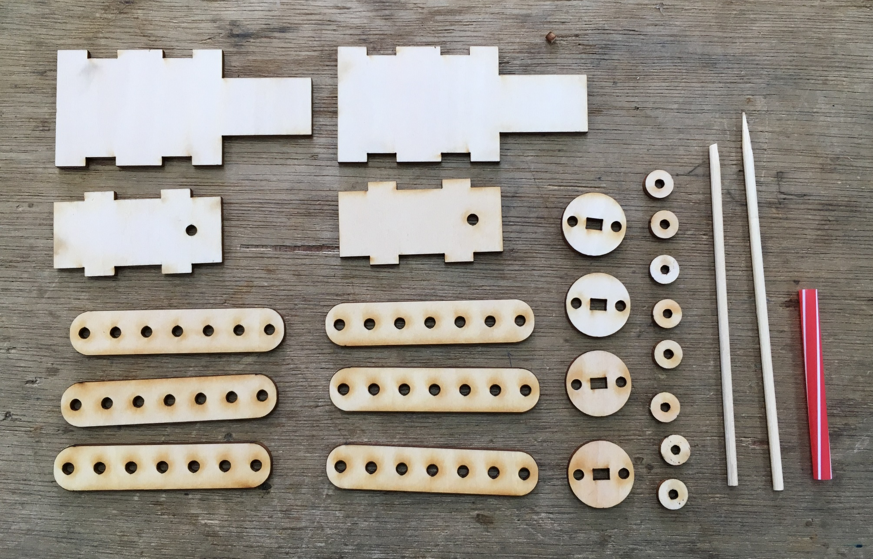
材料
A
A
吸管 1段
竹籤 2隻
木板A 2片
木板B 2片
連桿 6條
曲軸 4個
圓形卡榫 8個
TT馬達
電池盒
B
B
Notes:
簡報可讓觀眾獲得的好處：如果成人學習者了解課程主題的學習方式和重要性，可提升他們的學習動機。
簡報者對於此主題的專業程度：概述您在這個領域獲得的認證，或說明為何參與者必須聽信於您。

Slide 7
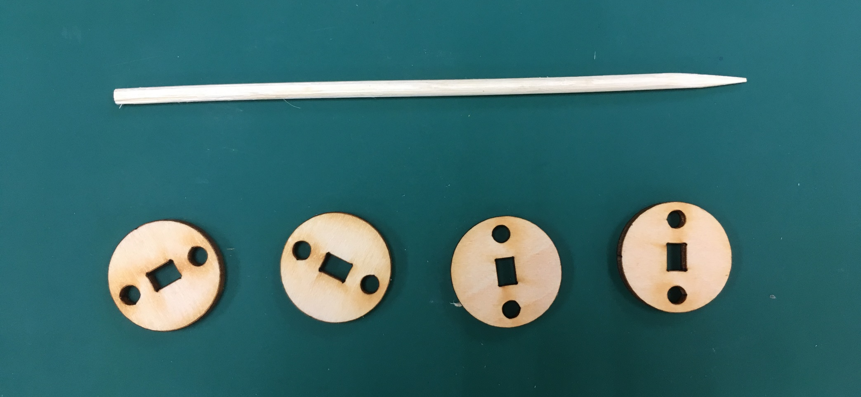
曲軸製作
Notes:
課程描述應該要簡潔。

Slide 8
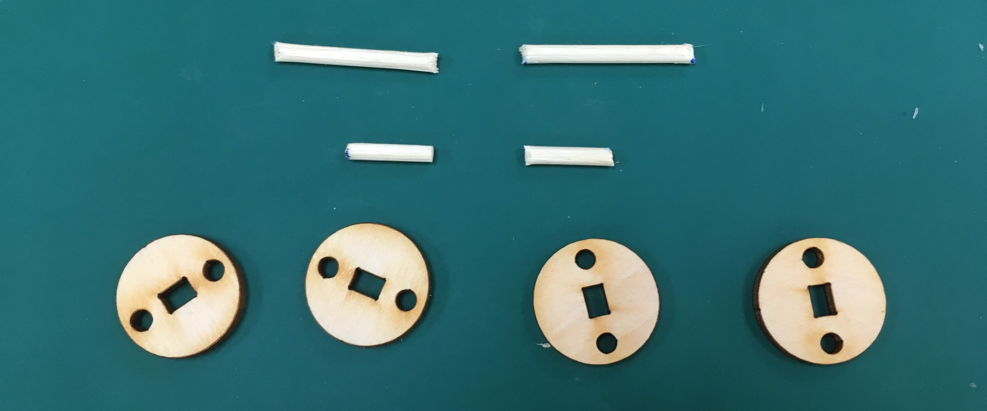
曲軸製作
將竹籤修剪成3公分兩段、1.5公分兩段。
3 公分
1.5 公分

Slide 9
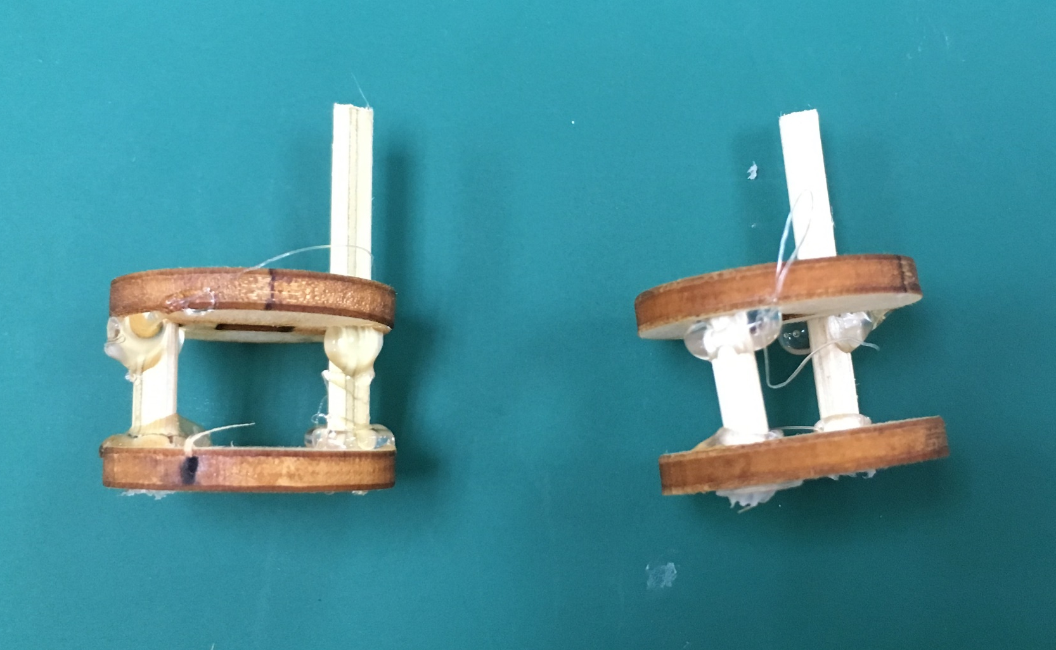
曲軸製作
使用熱熔膠將竹籤與曲軸固定
3 公分
3 公分
1.5 公分
1.5 公分

Slide 10
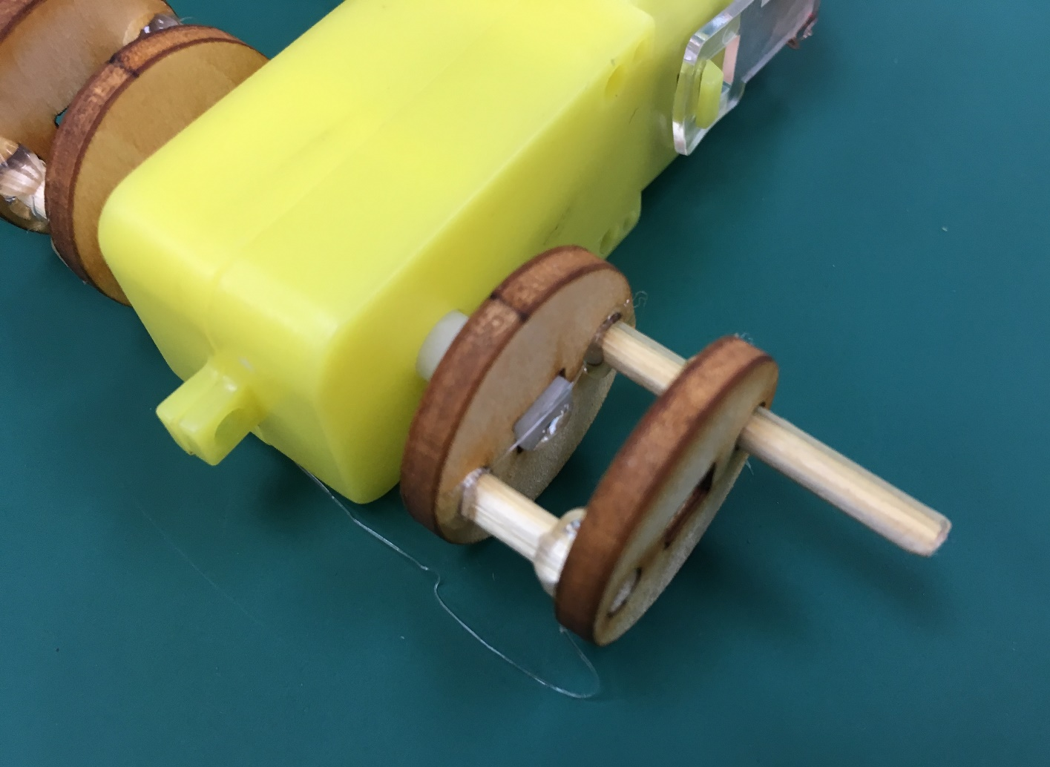
固定曲軸
使用熱熔膠，將曲軸固定在TT馬達的轉軸上。

Slide 11
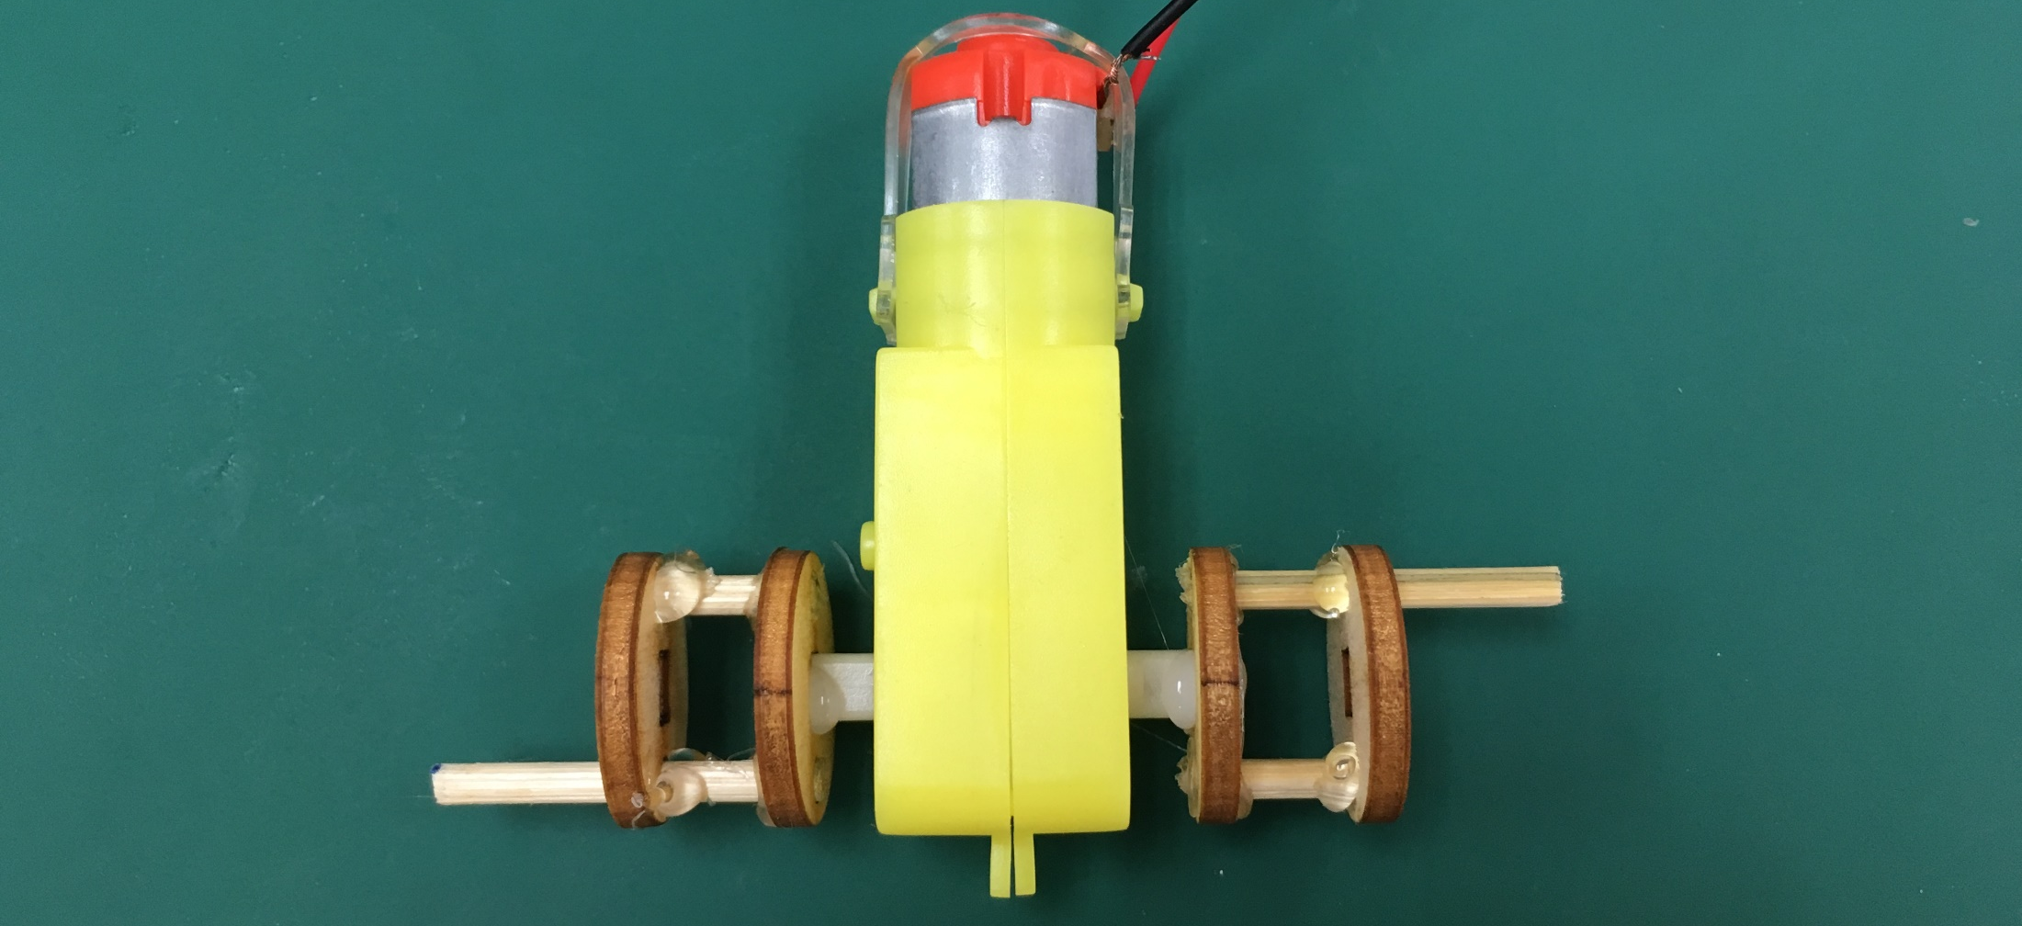
固定曲軸
注意！左右曲軸的方向要相反！

Slide 12
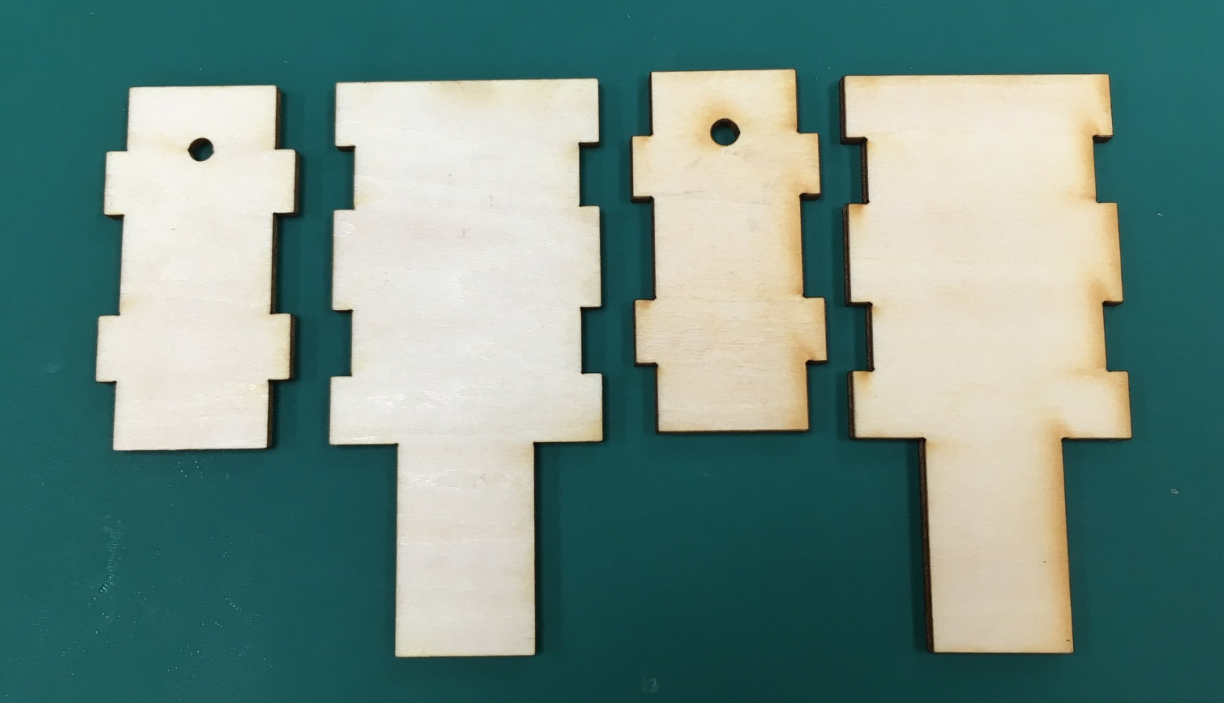
身體製作
拿出A、B木片，準備組裝

Slide 13
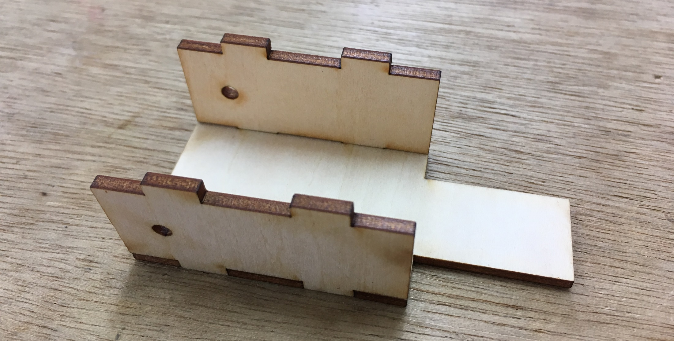
身體製作
孔方向朝尾
尾
頭

Slide 14
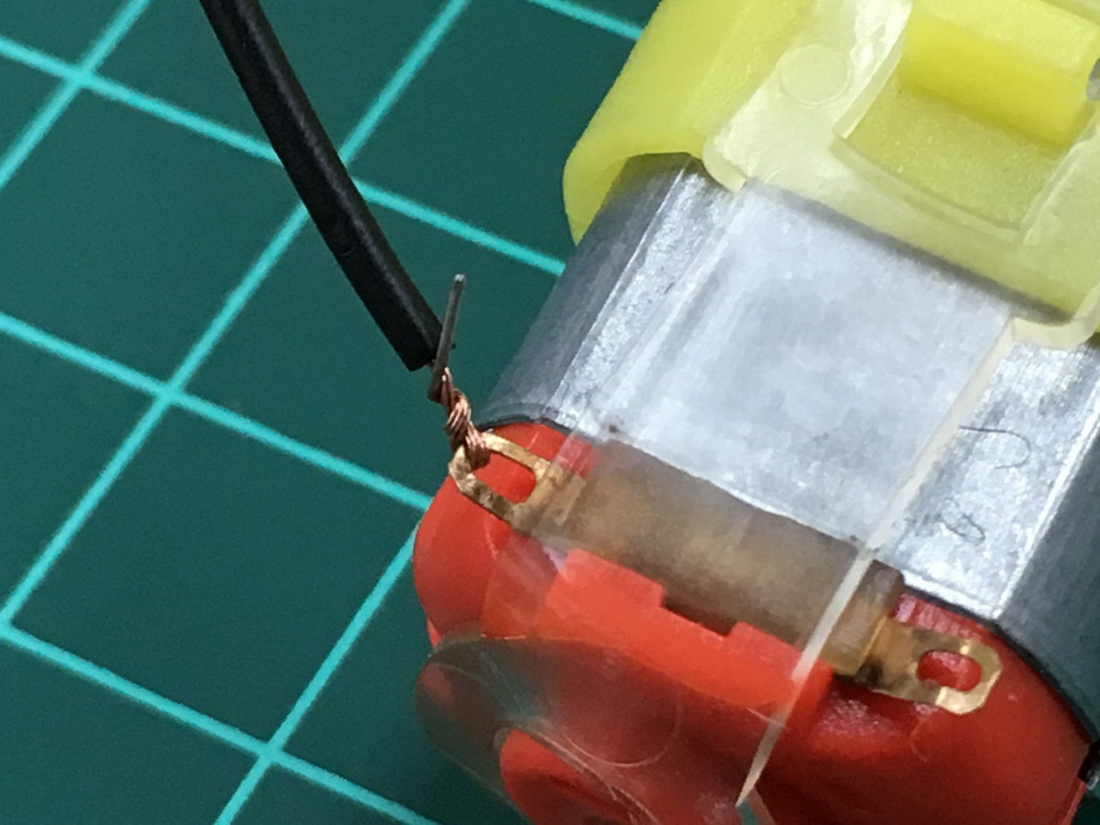
馬達與電池盒的電線連接

Slide 15
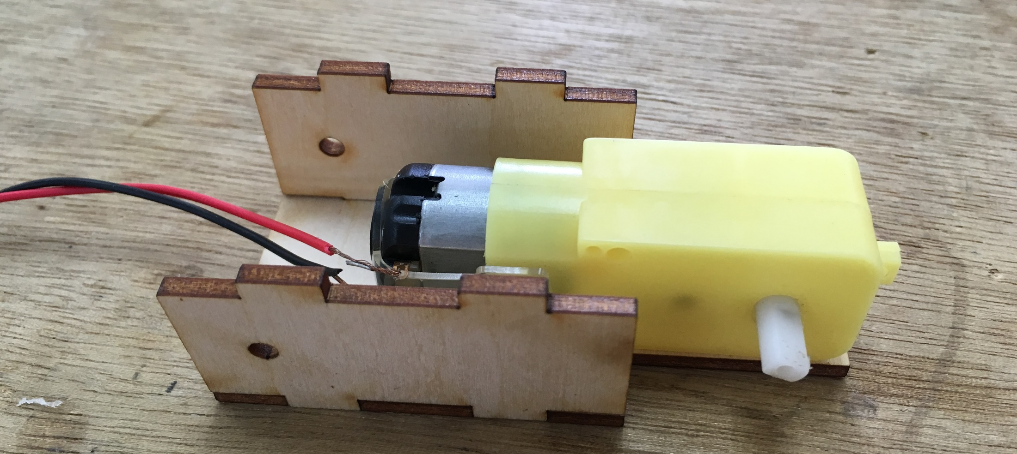
身體製作
使用熱熔膠將TT馬達固定在身體上

Slide 16
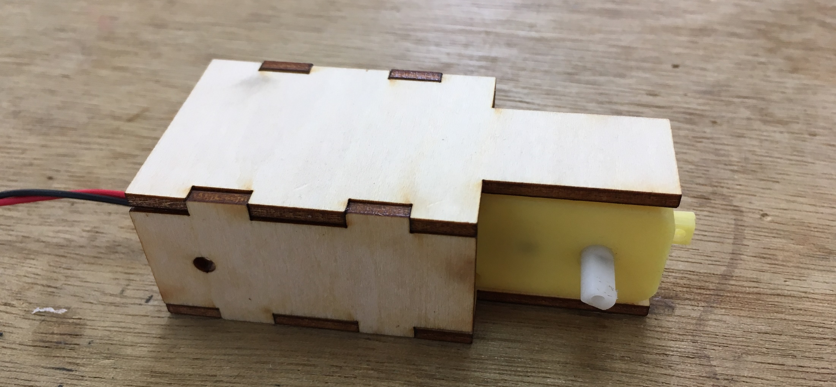
身體製作
馬達固定好後，再黏上背片

Slide 17
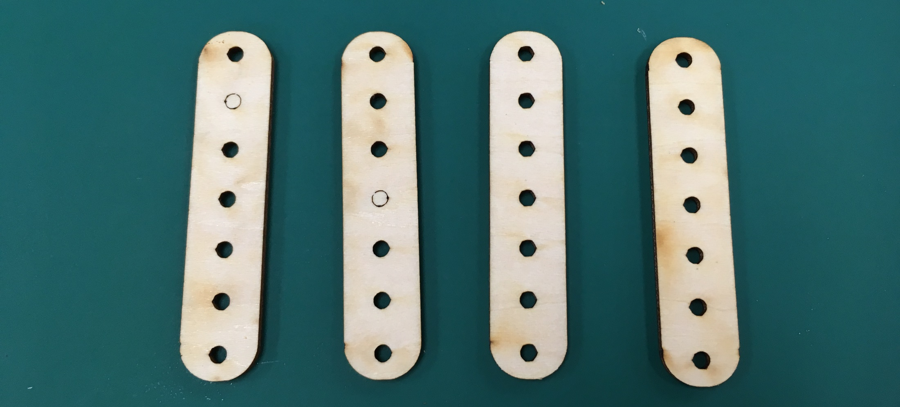
前腳製作
拿出四條連桿，兩兩一組。

Slide 18
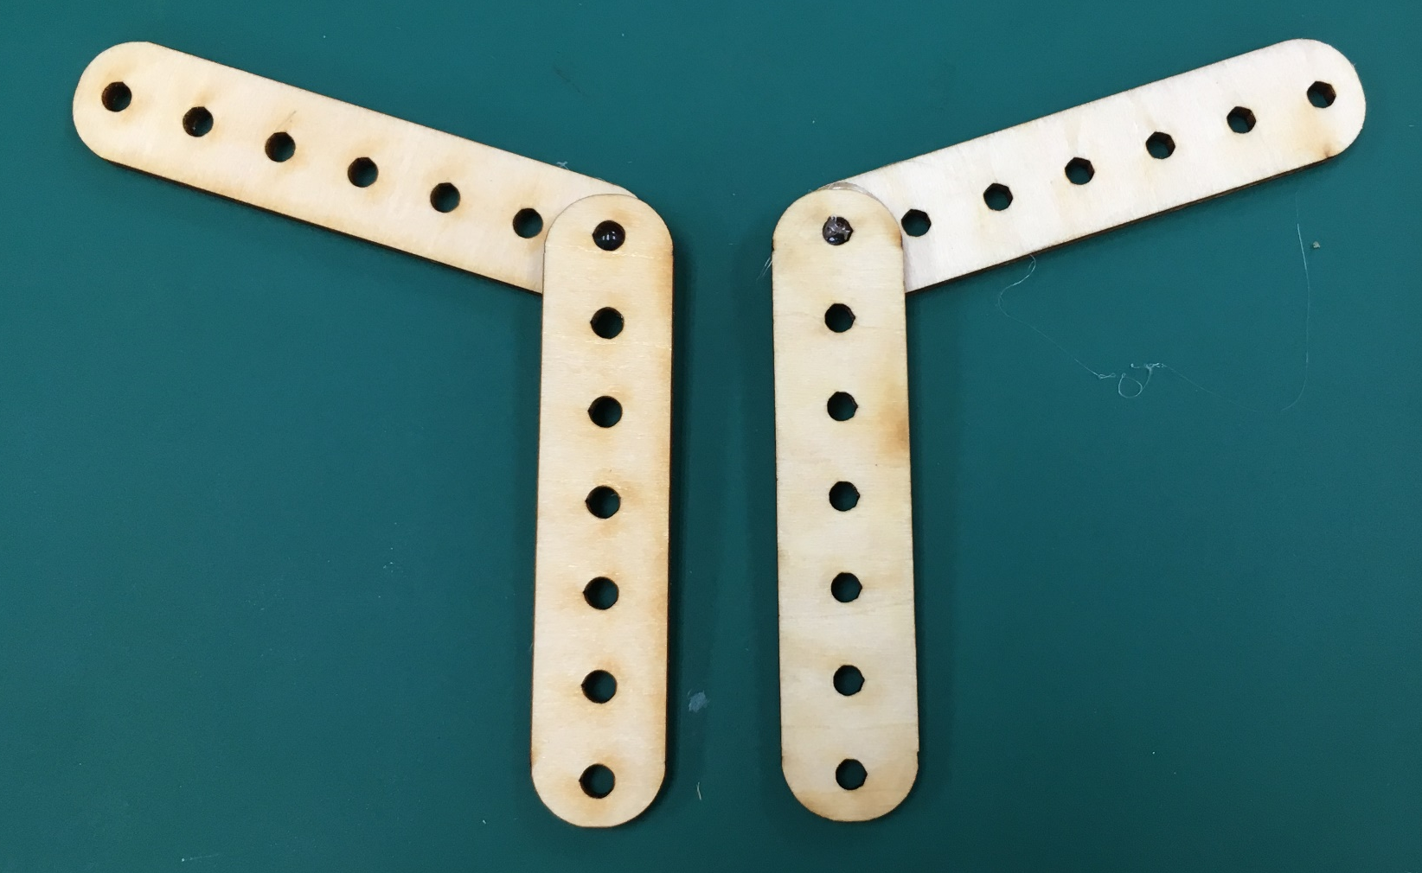
前腳製作
使用熱熔膠固定，並注意兩隻腳的角度要一樣。

Slide 19
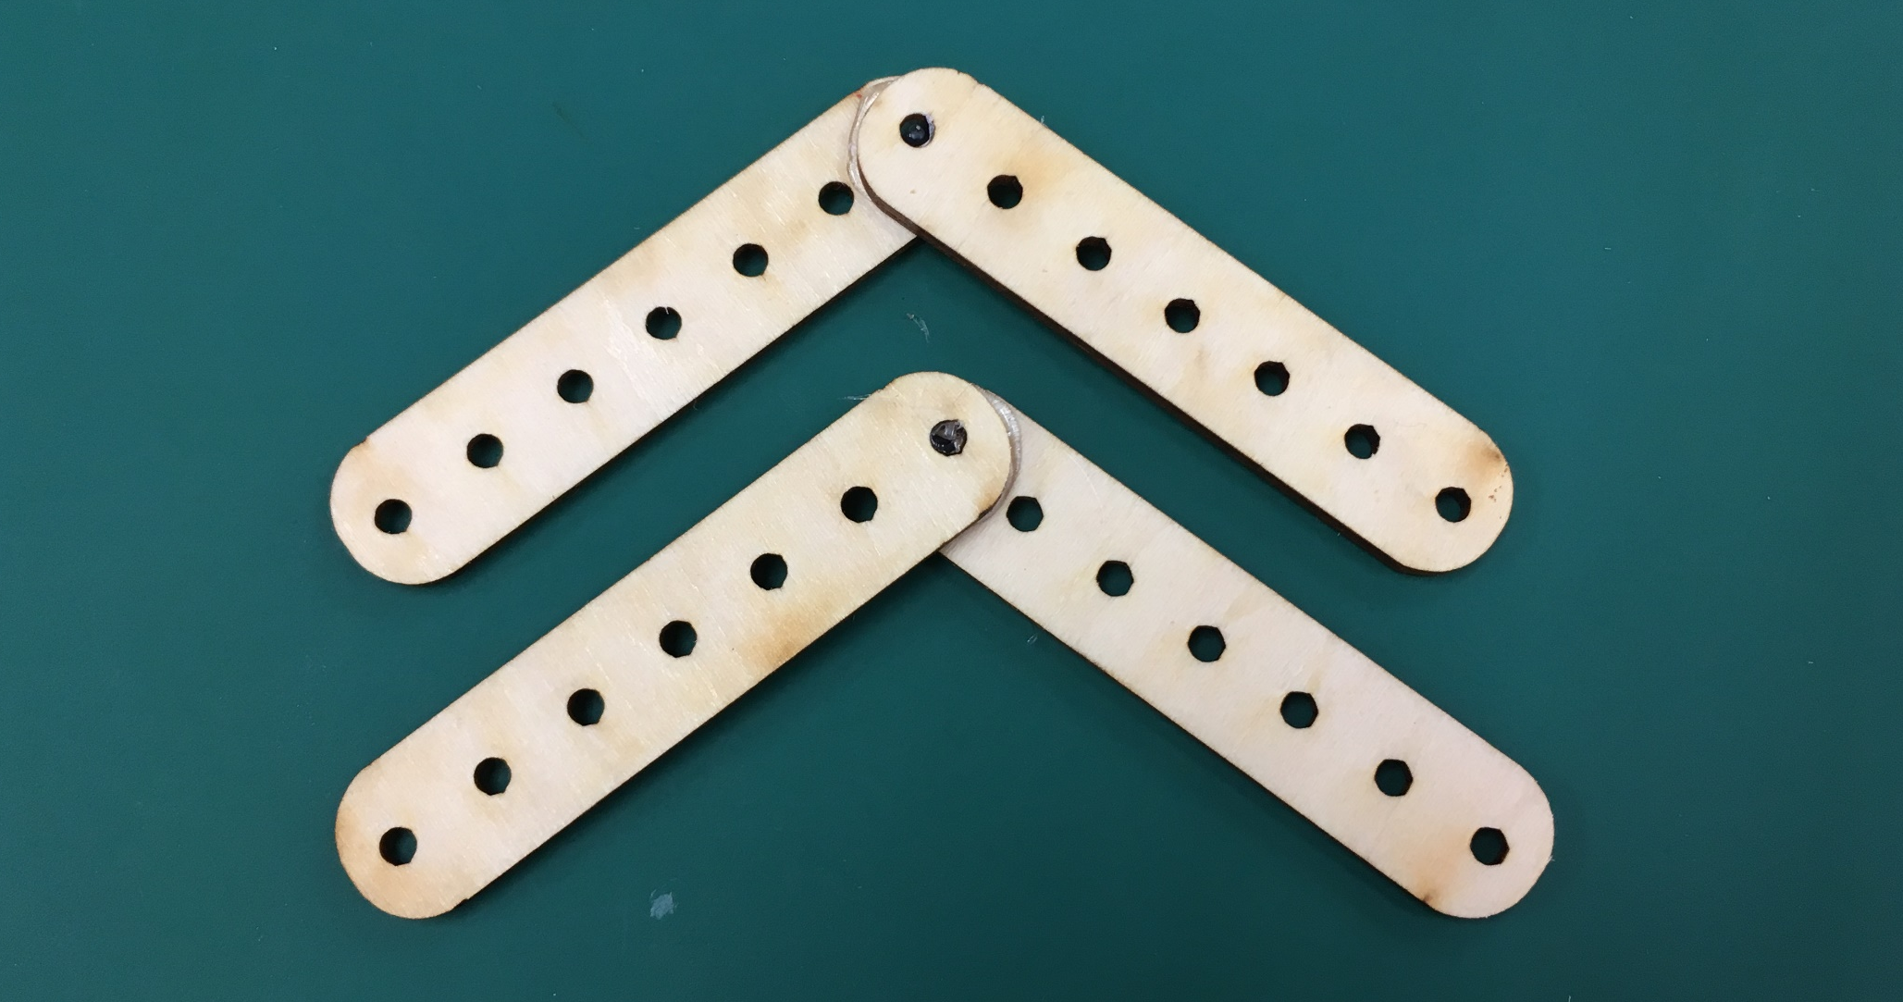
前腳製作
使用熱熔膠固定，並注意兩隻腳的角度要一樣。

Slide 20
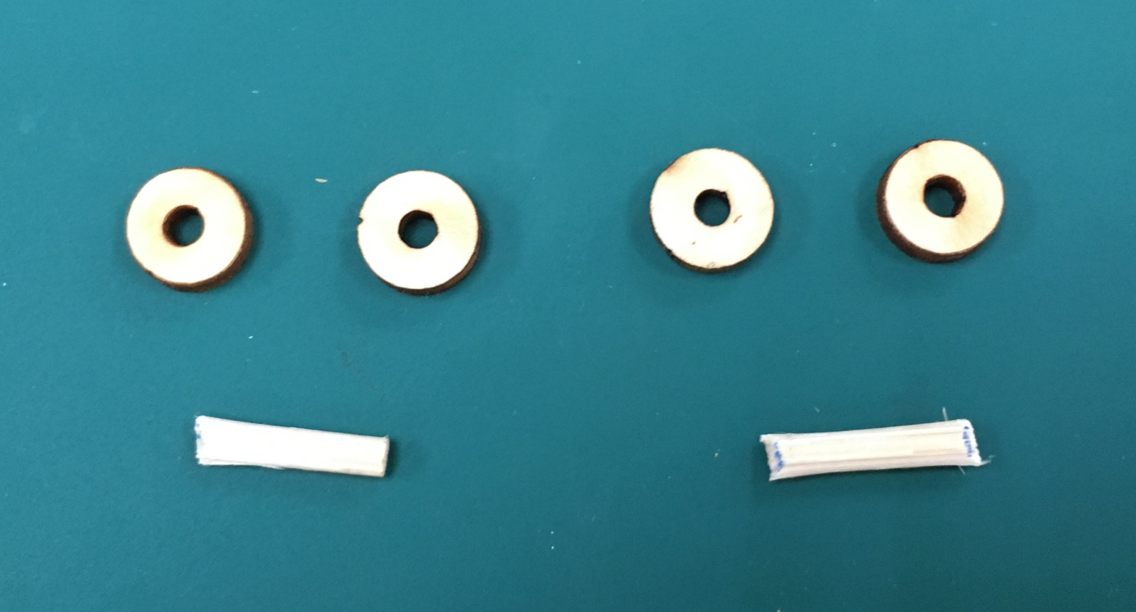
固定零件
拿出圓形卡榫4個，修剪兩段1.5公分長的竹籤。
1.5 公分
1.5 公分

Slide 21
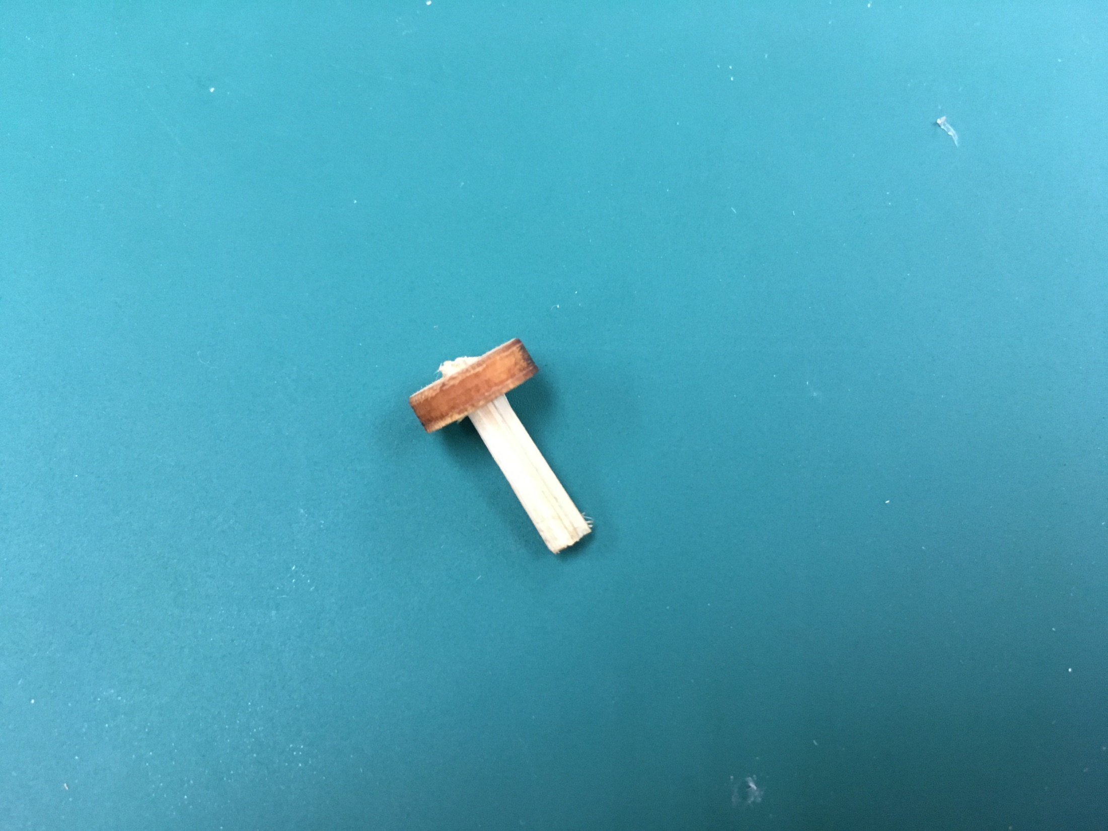
固定零件
將1.5公分竹籤的一端塞進圓形卡榫。

Slide 22
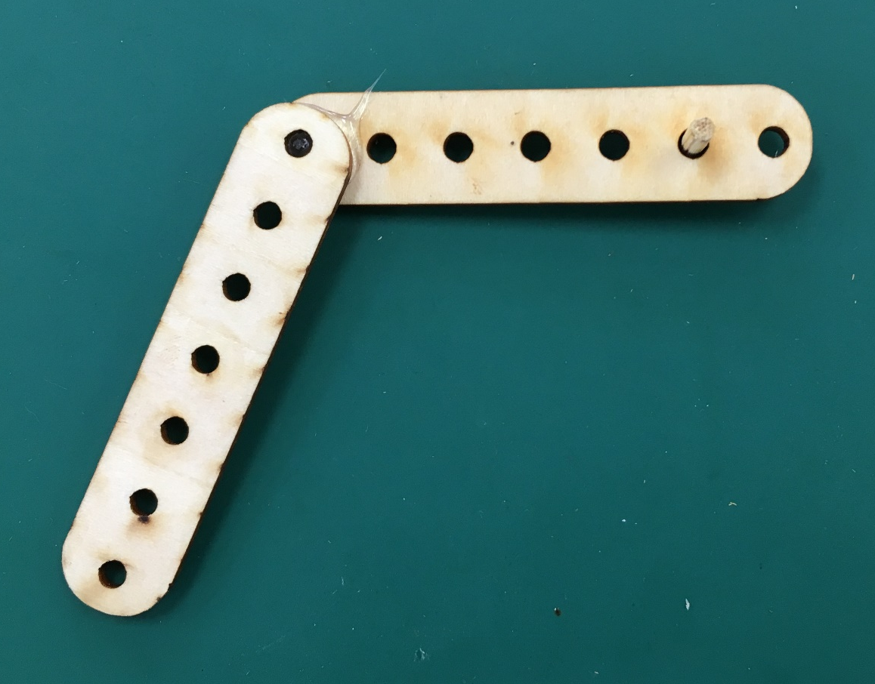
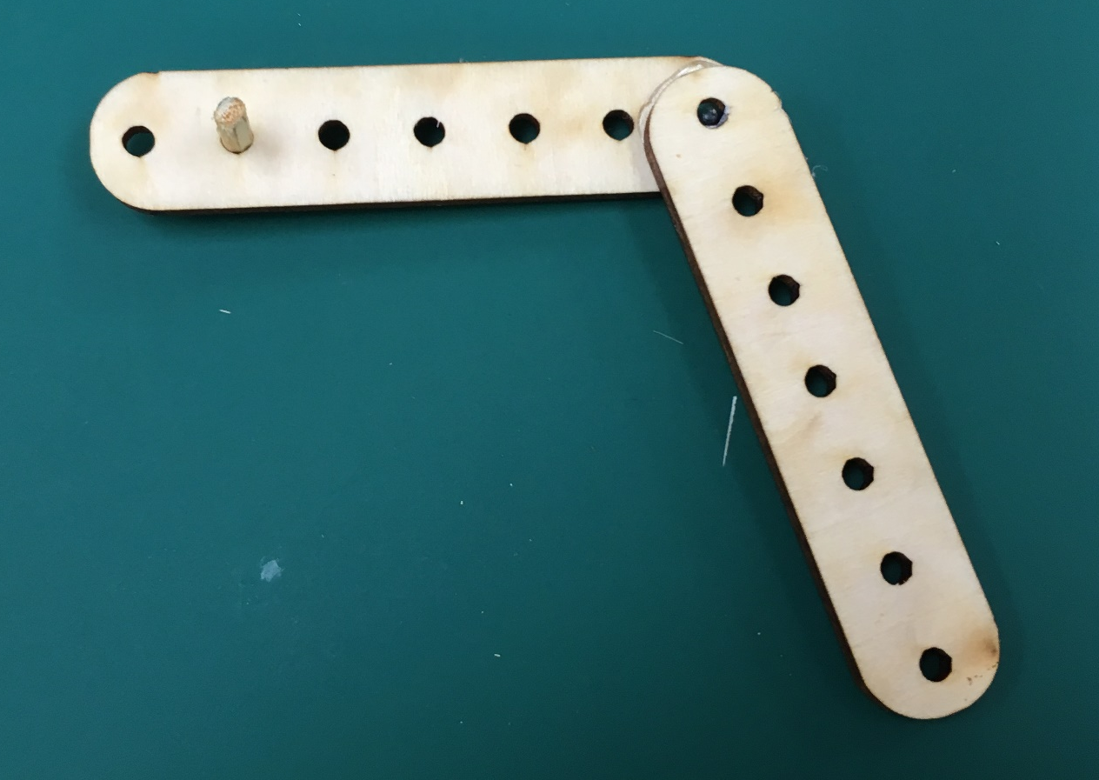
固定零件
由下往上，穿過前腳上面，後面數來第二個孔。
左腳
右腳

Slide 23
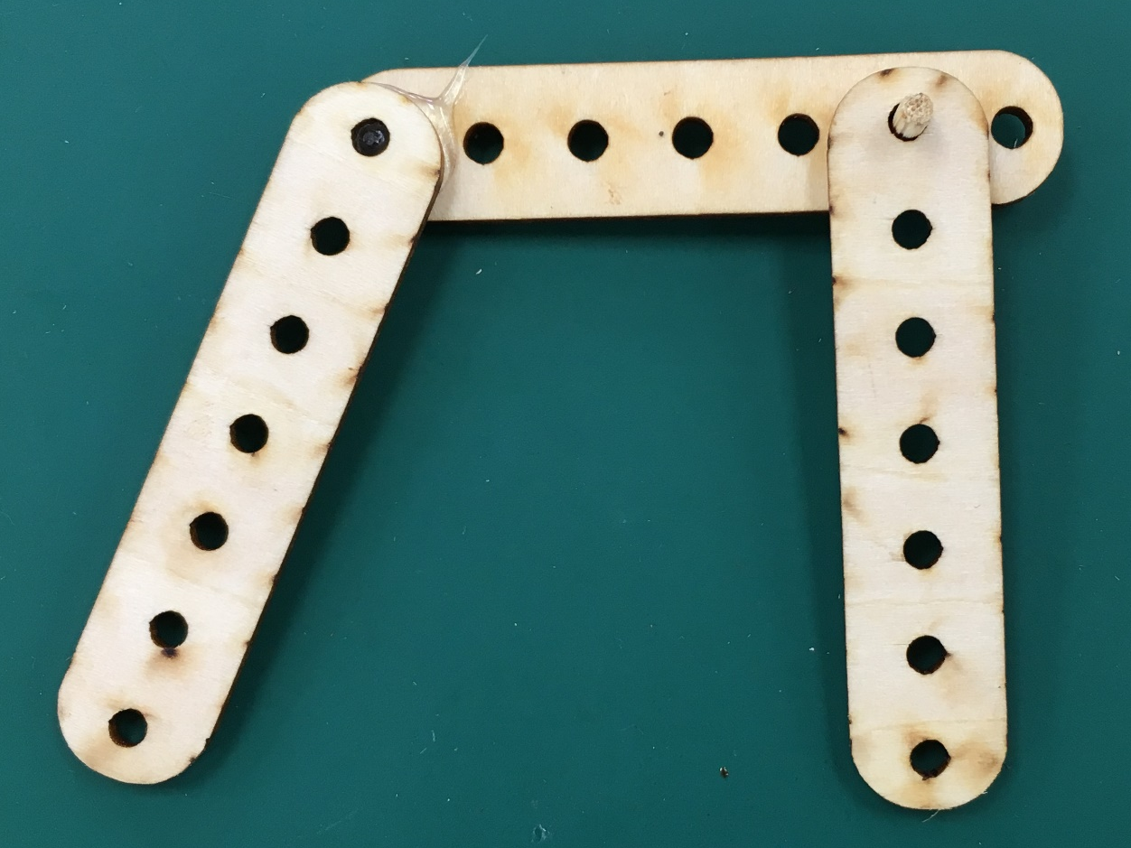
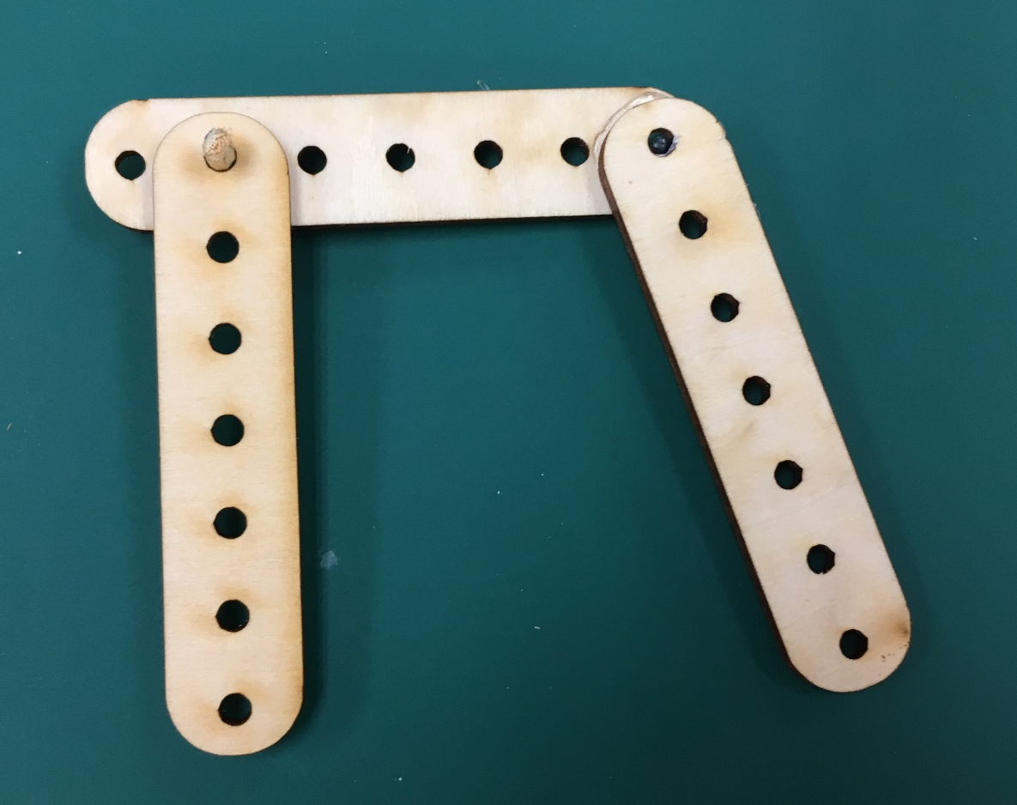
固定零件
左腳
右腳

Slide 24
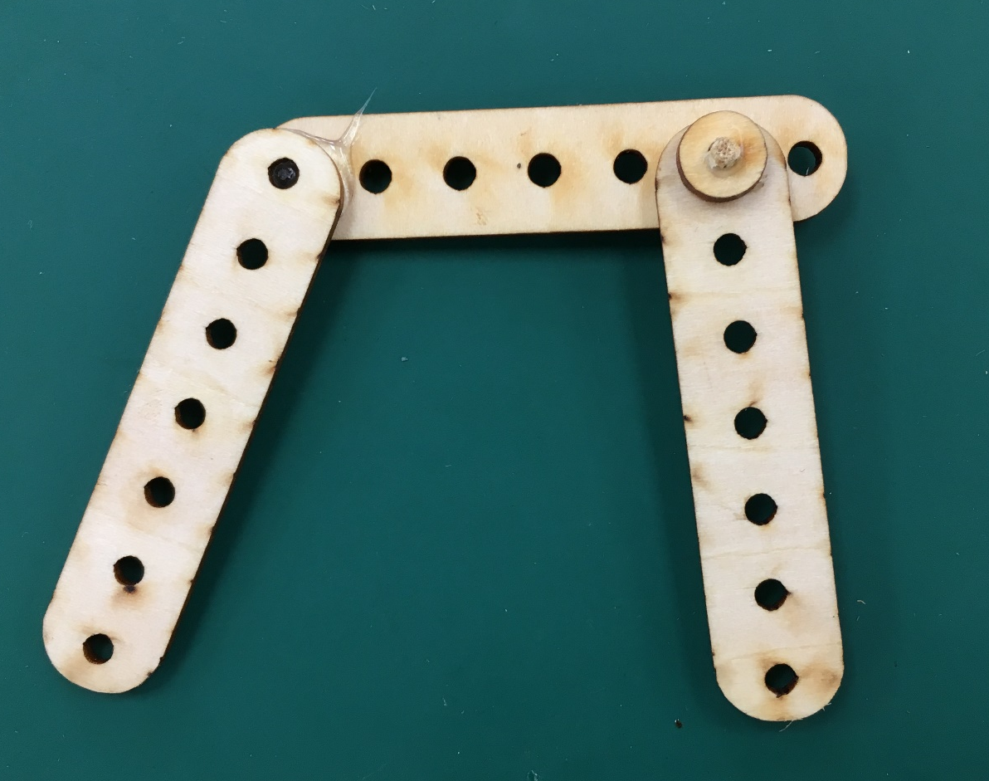
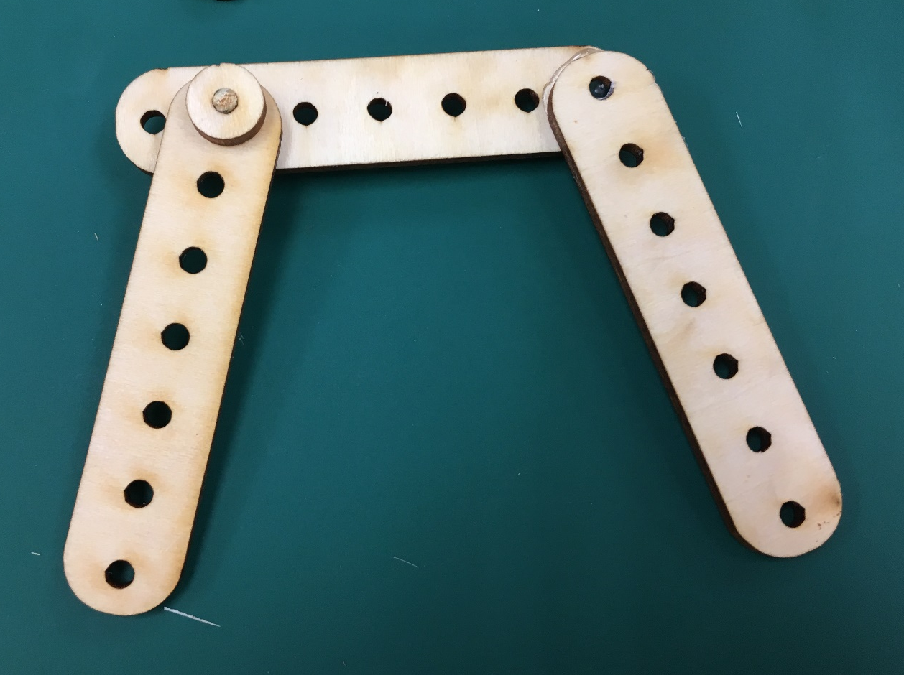
固定零件
套上圓形卡榫固定
左腳
右腳
※注意※後腳跟前腳之間要能夠順利旋轉

Slide 25
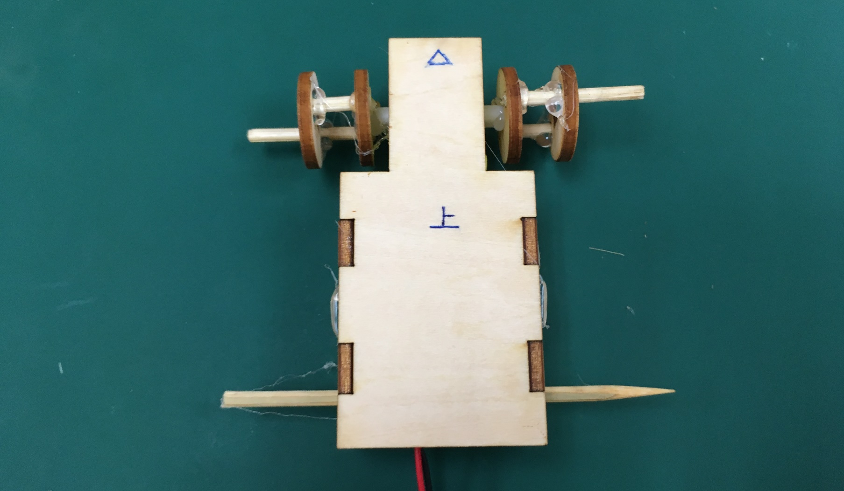
組裝
將竹籤穿過身體尾部的孔。

Slide 26
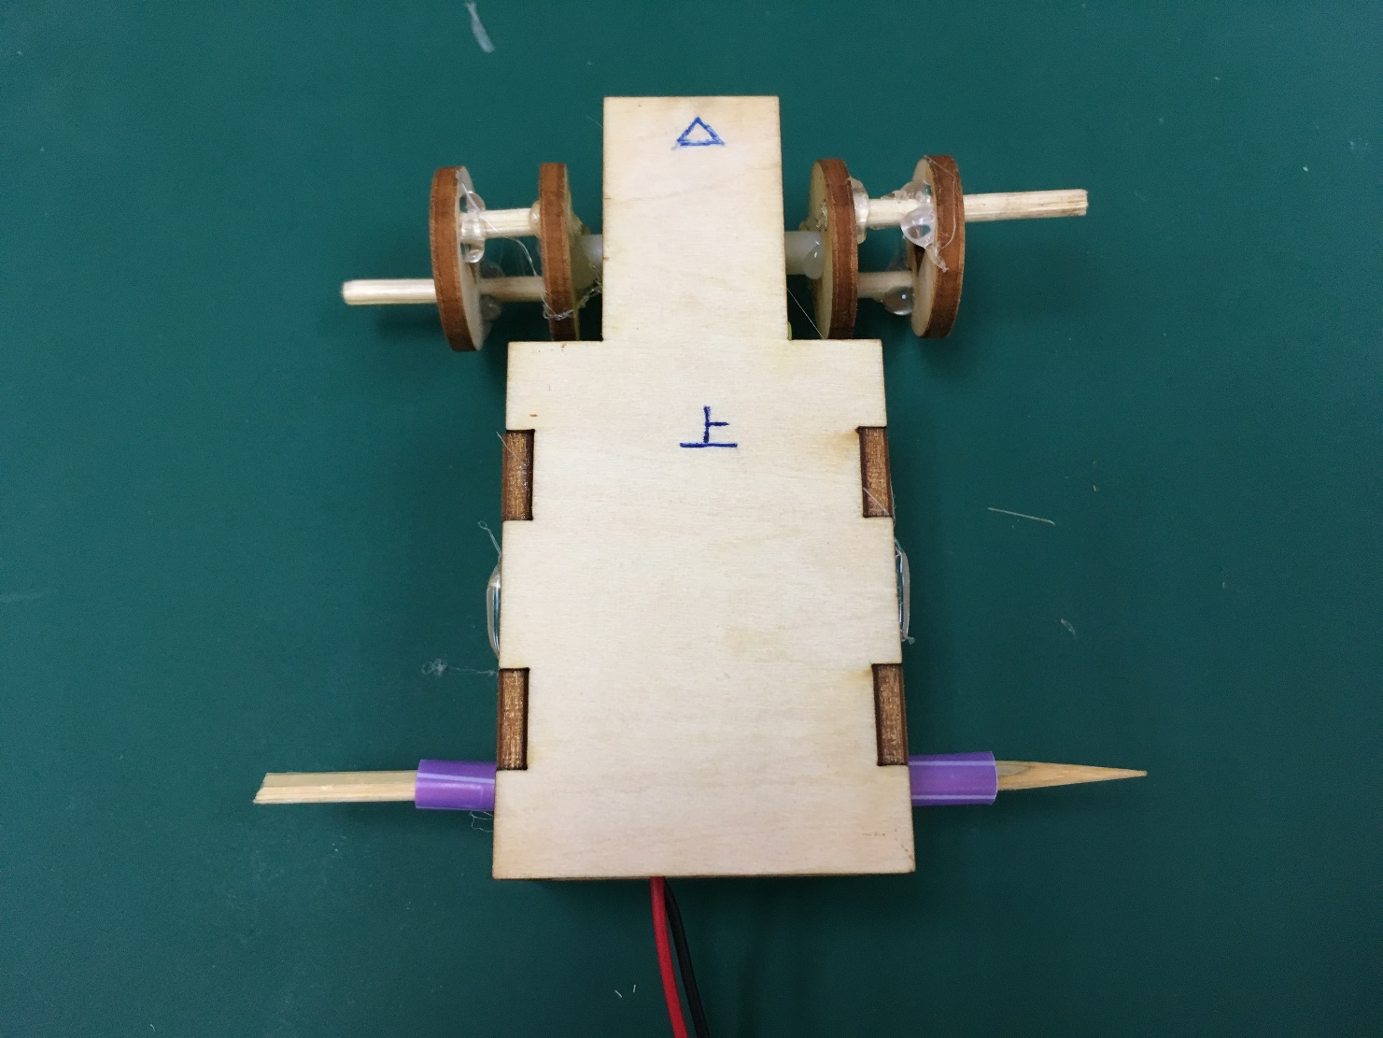
組裝
在竹籤上套一段1公分(視情況修剪)的吸管。

Slide 27
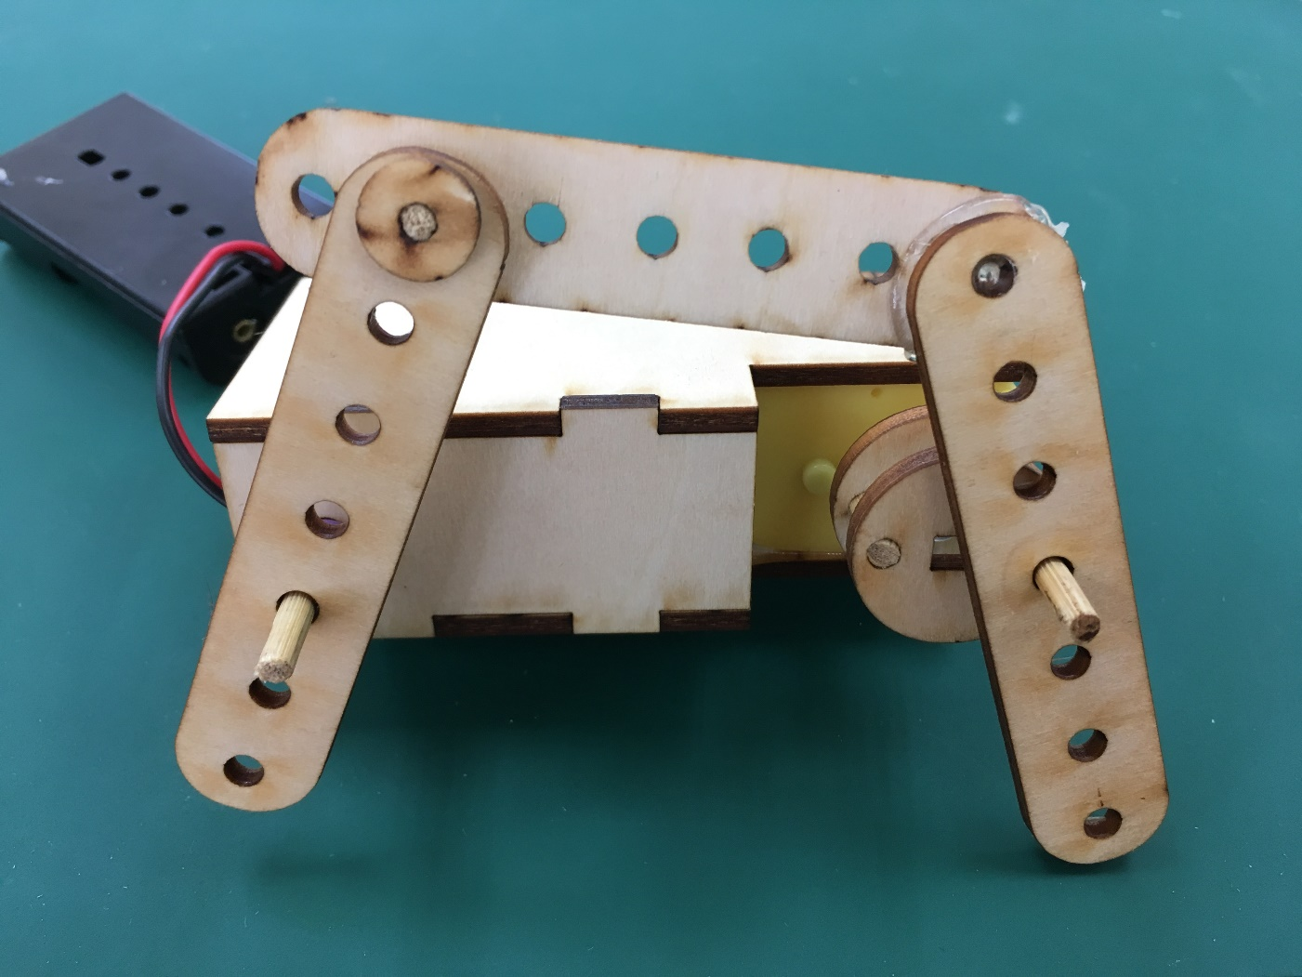
組裝
將左右腳裝上去，孔位可以自行調整。

Slide 28
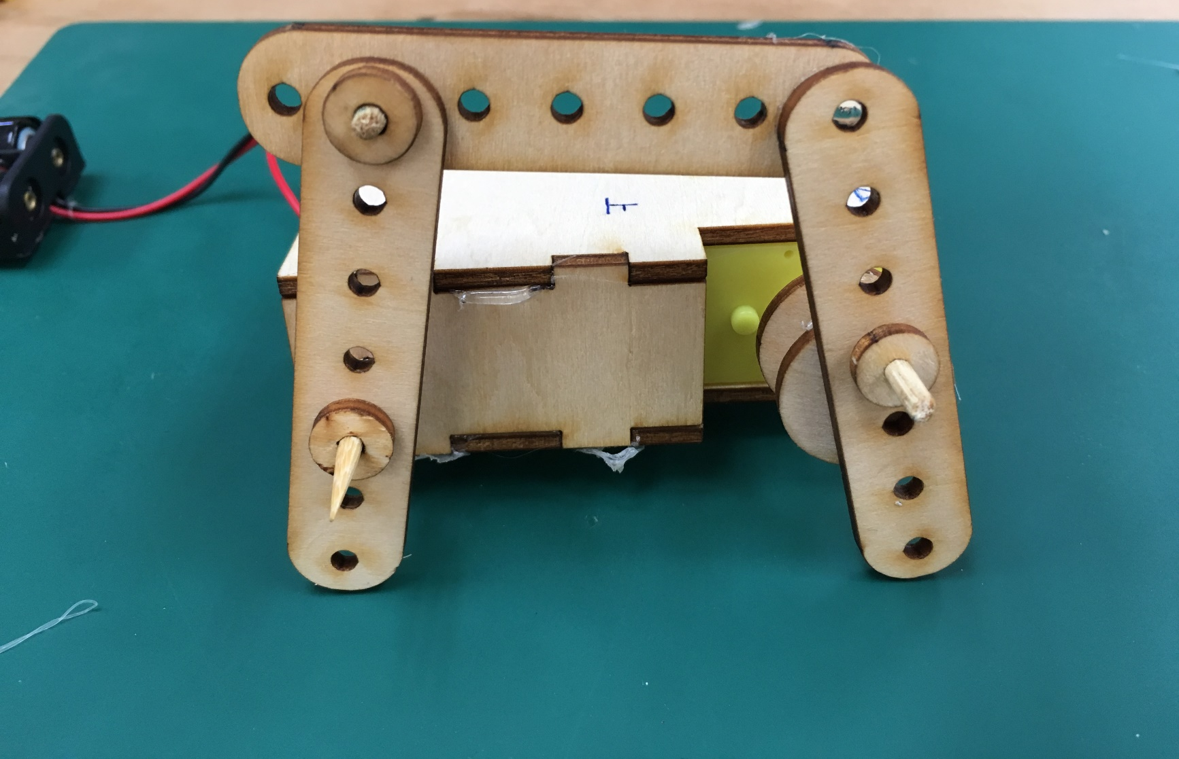
組裝
最後再將圓形卡榫固定住，並注意不可以卡緊。

Slide 29
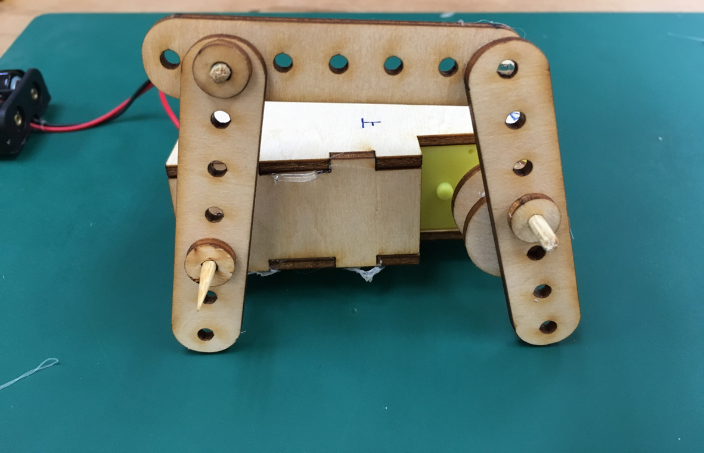
最後，裝上電池試走看看…
自行調整孔位，找出走得最順的方式(孔位)就完成囉~

